Slide 1
Tema 12
POVEZIVANJE AUDIO UREĐAJA

Slide 2
Svaki audio sistem sastoji se od izvesnog broja uređaja koji su međusobno povezani provodnicima.
Kablovi kojim se vrši povezivanje uređaja postaju deo celine audio sistema.
Uticaj kablova, odnosno provodnika u njima, može se manifestovati na dva načina:
kroz dodatne električne parametre koje vezni provodnici unose u pojedina električna kola formirana u sistemu
kroz smetnje, odnosno parazitske signale koje oni mogu pokupiti i uneti u sistem.

Slide 3
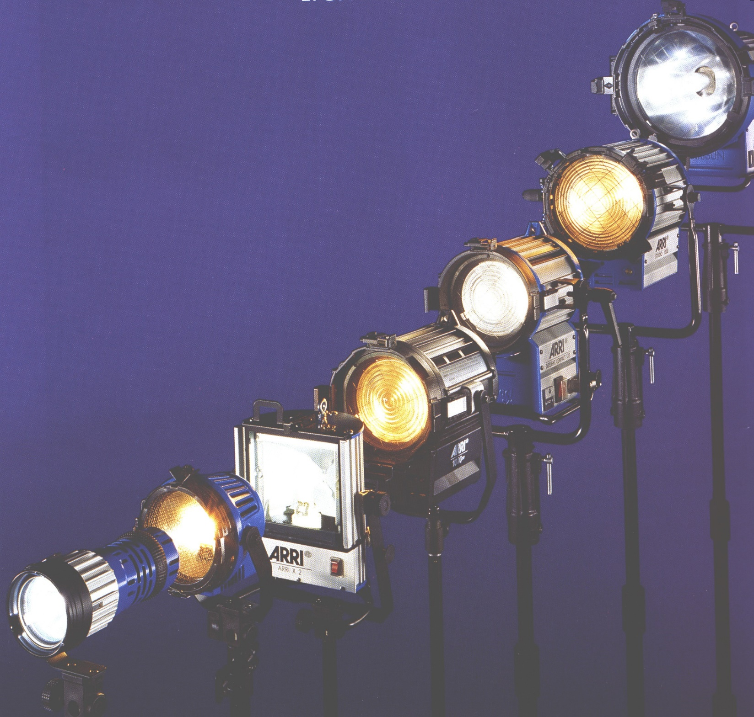
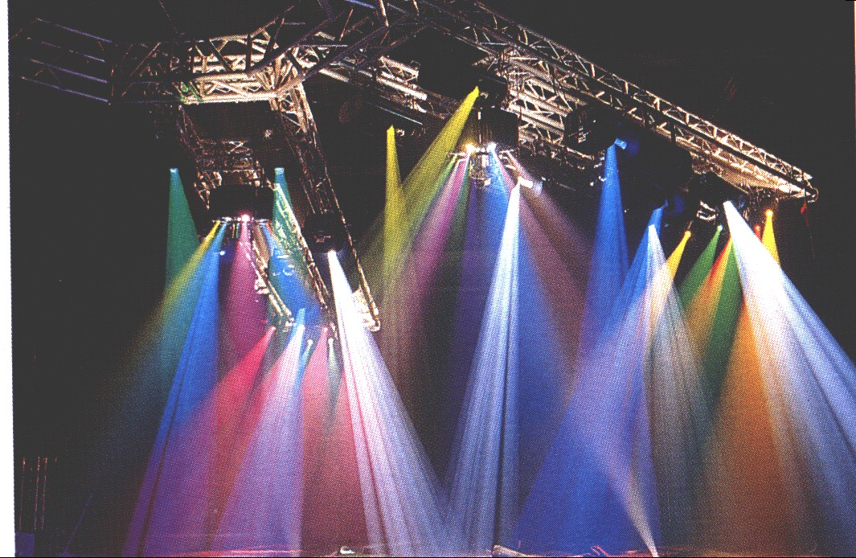
Jedan od najčešćih izvora smetnji u praksi jesu sistemi tiristorski kontrolisane rasvete. Tiristorska regulacija osvetljaja podrazumeva sečenje talasnih oblika mrežnog napona osnovne frekvencije 50 Hz.

Slide 4
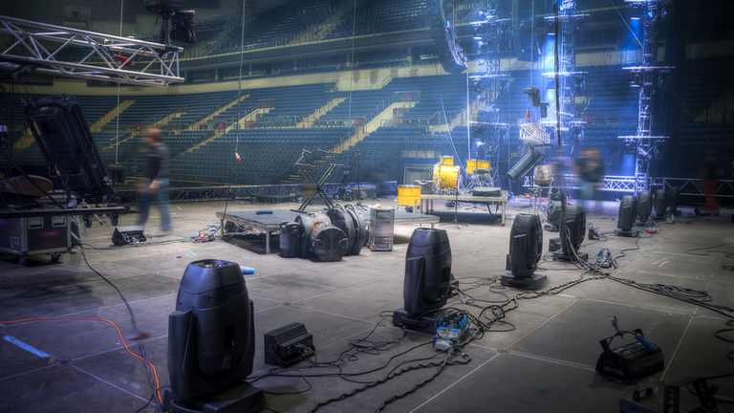

Slide 5
Uticaji spojnih kablova između uređaja
Osnovna šema veze dva uređaja u audio sistemu:
Audio uređaji se međusobno povezuju kablovima u kojima se spojni provodnici nezanemarljivih električnih karakteristika.
Dužina spojnih kablova zavisi od fizičkog rastojanja uređaja u prostoru i u praksi može biti u rasponu od nekoliko desetina santimetara (veza uređaja koji stoje neposredno jedan pored drugoga) do reda stotina metara.

Slide 6
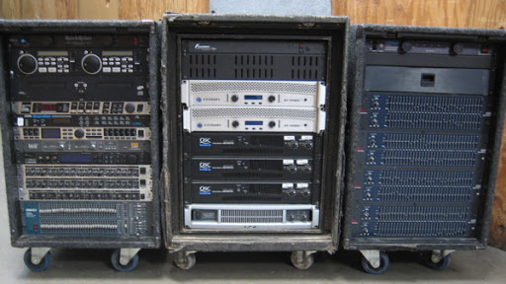

Slide 7
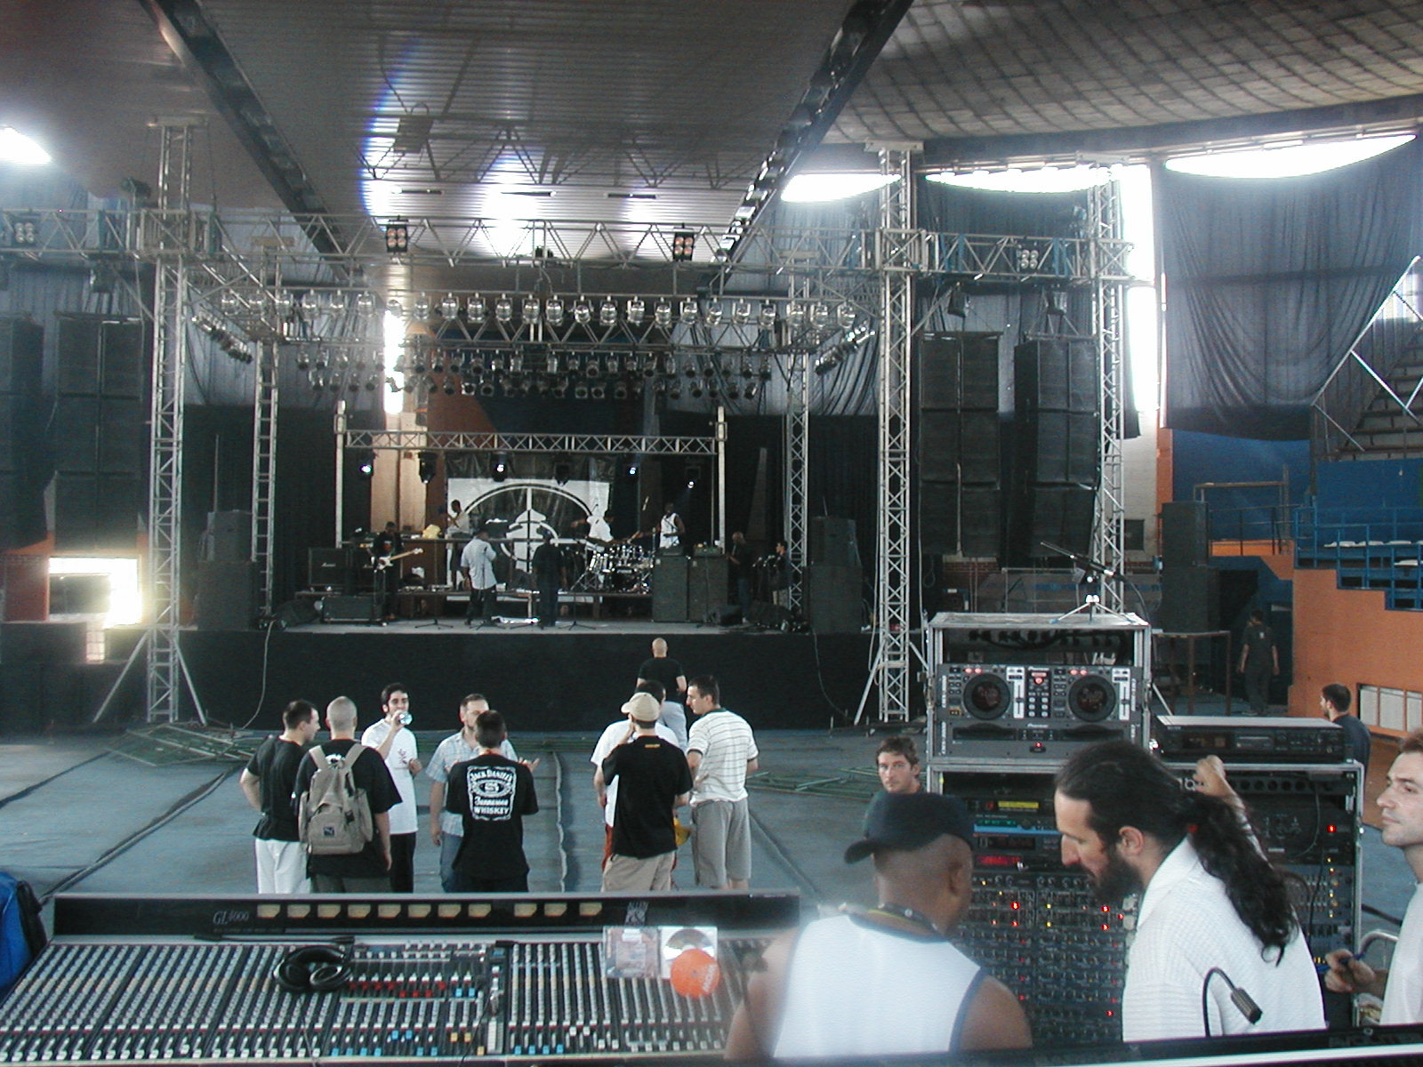

Slide 8
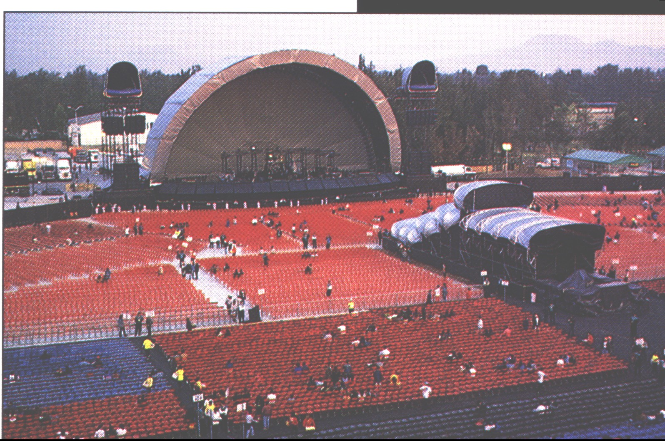

Slide 9
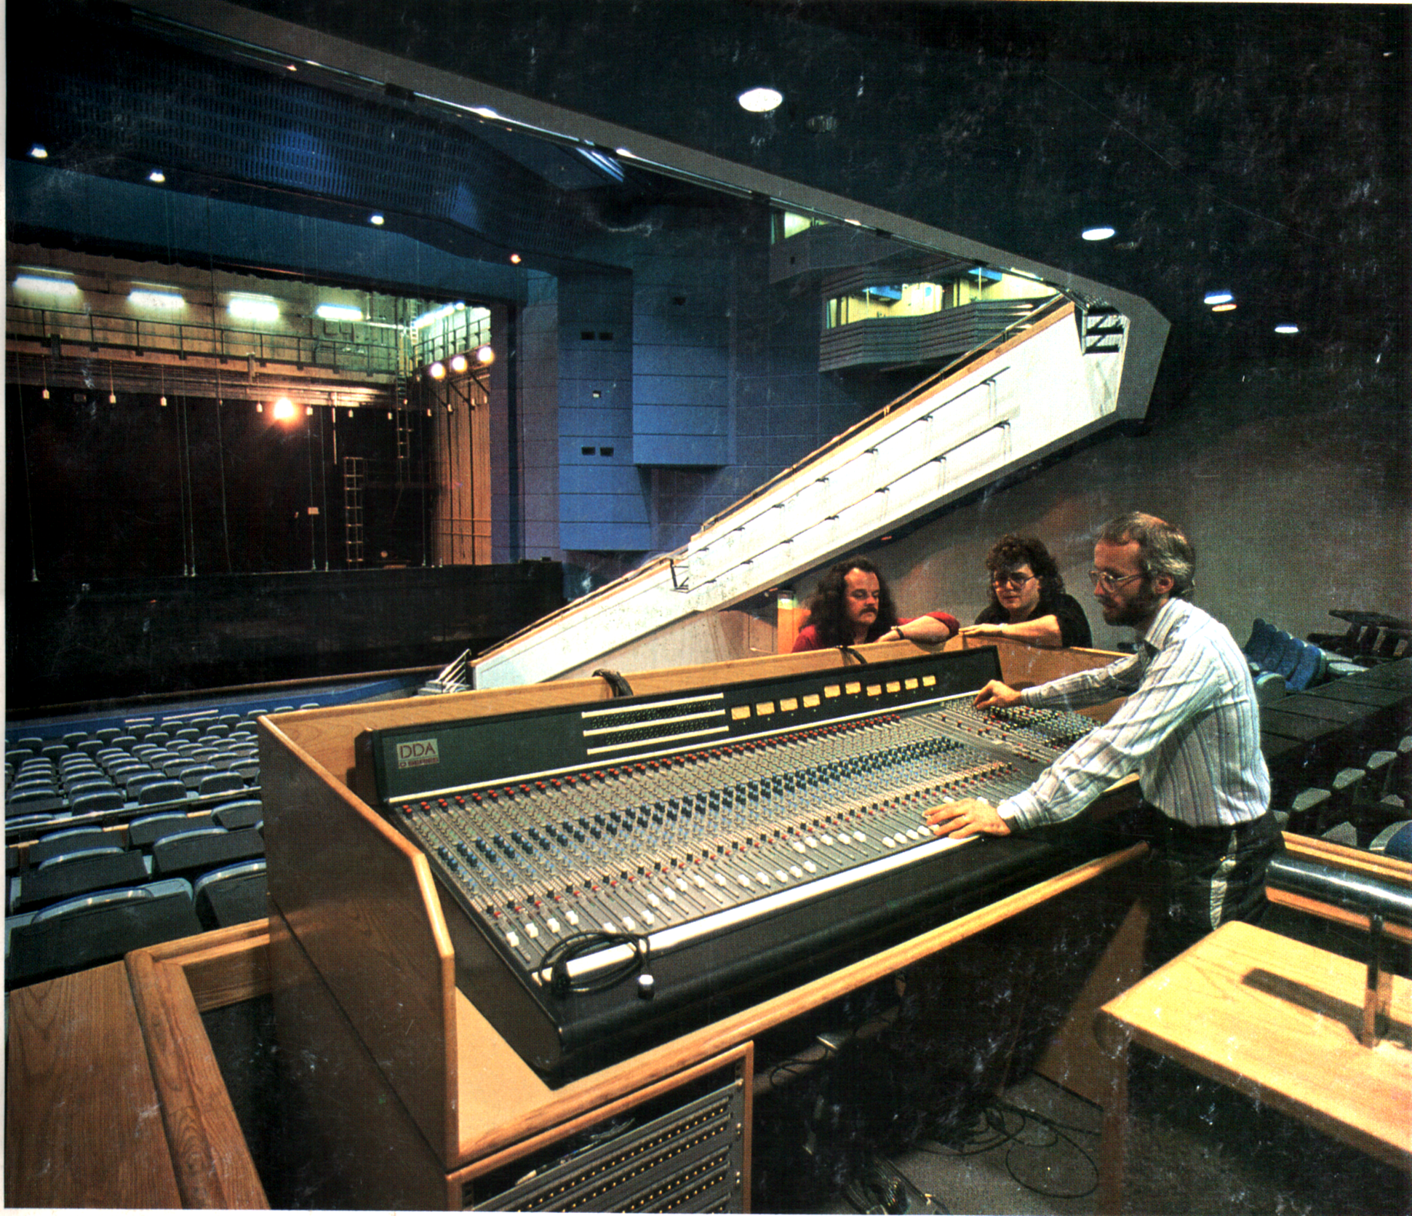

Slide 10
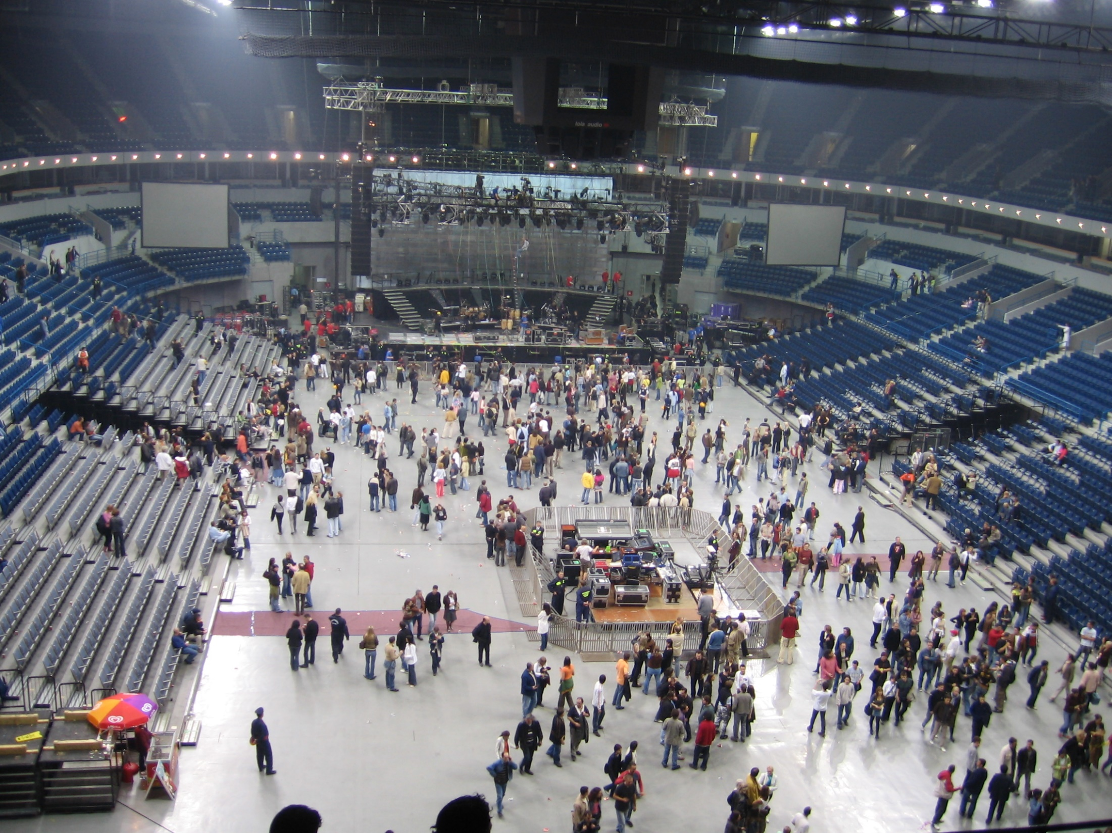

Slide 11
Šema realne veze dva uređaja u audio sistemu sa označenim spoljašnjim uticajima
Osnovno kolo veze dva audio uređaja proširuje se parazitskim elementima:
pasivnim elementima koje unose provodnici kabla,
generatorima elektromotornih sila koji nastaju uticajima spoljašnjih polja na provodnike kabla,

Slide 12
Uticaj električnih parametara spojnih kablova
Spojni kablovi u audiotehnici u opštem slučaju nisu vodovi u telekomunikacionom smislu te reči, jer u njima nema manifestacije prostiranja talasa.
Na najvišoj audio frekvenciji 20 kHz talasna dužina signala u žičanom provodniku je:
Prema tome:
λ >> l
Ali, pri povezivanju uređaja digitalnim signalom ovo ne važi jer fizički digitalni signal ima visoke frekvencije, reda MHz.

Slide 13
Ekvivalentna šema veze dva uređaja
Šema spoja dva audio uređaja nakon svih zanemarivanja
Granična frekvencija RC kola (-3 dB slabljenja) određena je vrednostima ukupne otpornosti u kolu i kapaciteta kabla i definisana je uslovom ω_{g} R C = 1
odakle je:

Slide 14
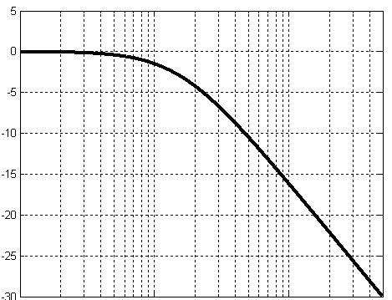
Frekvencijska karakterstika RC kola

Slide 15
Ulazna otpornost uređaja je uobičajeno reda 1 kOma.
Ako se želi da granična frekvencija RC kola bude 20 kHz, onda je maksimalni dopušteni kapacitet kabla pri otpornosti u kolu 1000 Oma:
Realne vrednosti podužnog kapaciteta kod običnih kablova su reda 100 pF/m. Kapacitivnost 8.000 pF ima kabl dužine 80 m.

Slide 16
Prikazani uticaj kablova odnosi se na prenos analognih signala.
Kada se analizira uticaj prenosa digitalnih audio signala njihova osnovna karakteristika je veoma širok frekvencijski spektar koji je srazmeran bitskom protoku, što definiše i zahteve u odnosu na kablove.
Taj segment audio tehnologije baziran je na primeni onoga što se koristi u oblasti računarskih komunikacija, od USB standarda, preko nekih varijanti LAN mreža do interneta.
Danas se široko primenjuje sistem Dante (Digital Audio Network Through Ethernet).

Slide 17
Povezivanje pojačavača i niskoimpedansnog zvučnika
Specifičan slučaj veze dva audio uređaja javlja se pri povezivanju pojačavača snage i elektrodinamičkog zvučnika.
Dva su osnovna uzroka specifičnosti ove veze:
- mala vrednost impedanse zvučnika i
- reaktivna komponenta impedanse zvučnika.

Slide 18
Impedansa zvučnika

Slide 19
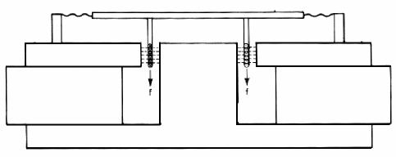
Osnovni problem pri povezivanju zvučnika s pojačavačem snage proizlazi iz činjenice da on u svojoj konstrukciji sadrži elektrodinamički sistem.
Kada se delovanjem struje iz pojačavača pobudi membrana zvučnika, ona započinje kretanje.
Kada ta pobuda prestane, stanje kretanja membrane uslovljeno je mehaničkim silama u njenoj konstrukciji (inercija i elastičnost vešanja).

Slide 20
Damping faktor
Da bi se uticaj pojačavača kvantifikovao, uveden je damping faktor (DF) kao pokazatelj stanja u kolu sa slike.
Damping faktor je, po definiciji, odnos modula nominalne impedanse zvučnika i izlazne otpornosti pojačavača

Slide 21
Otpornost R_{g} koju vidi namotaj zvučnika u praksi je zbir izlazne otpornosti pojačavača i ukupne otpornosti provodnika kojim su povezani.
U okolnostima kada je izlazna otpornost pojačavača ekstremno mala, a vrednost impedanse zvučnika kao njegovog opterećenja svega nekoliko oma, električni otpor provodnika koji povezuju pojačavač sa zvučnikom utiču na stanje u kolu.
Primenjeni kablovi određuju uspešnost kočenja kretnog sistema zvučnika.

Slide 22
Kvalitetni pojačavači snage imaju ekstremno male vrednosti izlaznih otpornosti
Nominalne vrednosti impedanse zvučnika koji se danas koriste standardizovane su na dve moguće fiksne vrednosti, 4 Ω ili 8 Ω.
Ako je vrednost damping faktora pojačavača koji napaja zvučnik impedanse 8 Ω deklarisana na 200, njegova izlazna otpornost je 0.04 Ω; pri dužini od oko 10 m čak i provodnici velikog preseka mogu imati otpornost reda veličine 0.1 Ω.
Postoje podaci da kvalitetni kablovi za povezivanje zvučnika imaju podužnu otpornost od oko 3-4 mΩ/m (u drugim vrstama kablova ova vrednost može biti i do 40 mΩ/m).
Ako pojačavač ima damping faktor 400, a predviđen je da radi sa zvučnikom od 8 Ω, njegova izlazna otpornost je 20 mΩ.

Slide 23
Relativna promena frekvencijske karakteristike jednog zvučnika kada se veštački pokvari vrednost DF na samo 0.2

Slide 24
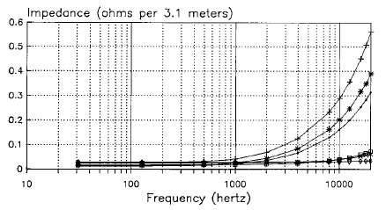
Rezultat merenja impedanse šest različitih tipova kablova dužine 3 m

Slide 25
U kojoj meri će opisane pojave u električnom kolu veze pojačavača snage i zvučnika imati uticaja na doživljaj zvučne slike koji dobija slušalac zavisi od nekoliko faktora:
od kvaliteta primenjenog zvučnika i njegove „rezolucije“,
od okolnosti u kojima se nalazi slušalac i ocenjuje kvalitet,
od prirode signala koji se reprodukuje.

Slide 26
U audio sistemima moguća su dva inženjerska pristupa:
Ako je parametar od interesa samo snaga koju zvučnici dobijaju iz pojačavača uz niže zahteve kvaliteta reprodukcije, onda se kablovi posmatraju kao potrošači snage na kojima postoje izvesni gubici (sistemi za ozvučavanje velikih objekata, koncertni sistemi za izvučavanje i slično).
Ako se teži što višem kvalitetu reprodukcije, uticaj kablova mora se posmatrati kroz promene damping faktora koje unose (u studijskim sistemima za reprodukciju - studijski monitoring, u kućnim audio sistemima višeg nivoa kvaliteta i slično.

Slide 27
Značaj impedanse zvučnika za njegovo povezivanje sa pojačavačem
Pošto pojačavači snage imaju veoma malu izlaznu otpornost izlazna struja pojačavača koja ide kroz zvučnik zavisi samo od napona napajanja izlaznog stepena pojačavača i impedanse zvučnika.

Slide 28
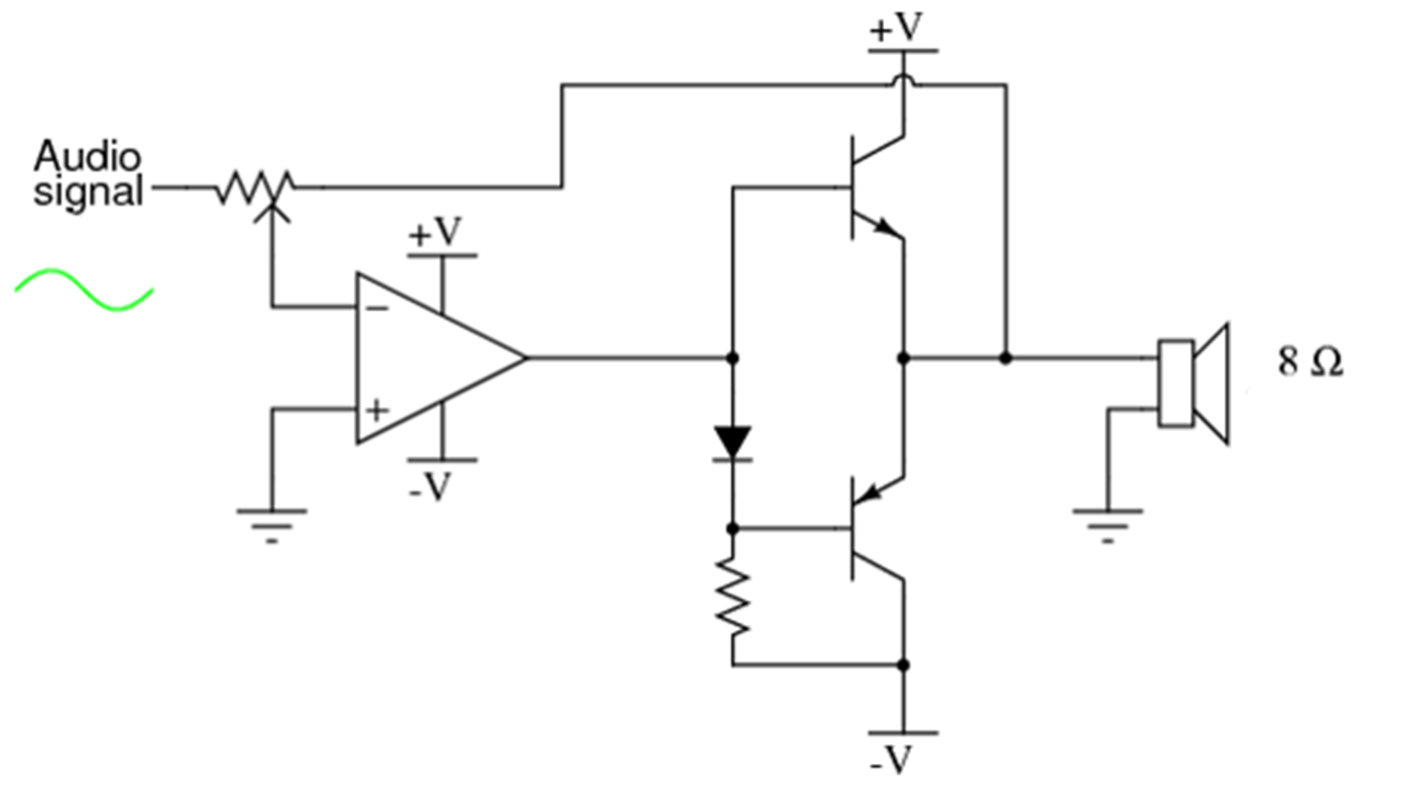
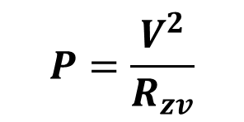
$$P=\frac{V^{2}}{R_{zv}}$$

Slide 29
Principi zaštite od smetnji iz kablova
U kolu veze dva audio uređaja njihova izlazna otpornost i ulazna otpornost u zbiru su najmanje za tri reda veličine veći od otpornosti koju mogu imati provodnici što ih povezuju.
Električna otpornost provodnika u kablu u opštem slučaju praktično nema uticaja.
Postoji mogući uticaj kapaciteta kabla, ali se teži da on u praksi bude dovoljno mali.
U takvim okolnostima osnovni uticaj kablova kojim se povezuju audio uređaja na rad sistema ostaje u domenu smetnji koje oni mogu pokupiti iz sredine u kojoj se nalaze.

Slide 30
Pojavni oblici signala smetnji
U zavisnosti od načina na koji spoljašnja smetnja deluje na provodnike kabla moguća su dva osnovna pojavna oblika signala smetnje na ulazu u prijemnik signala. To su zajednički i diferencijalni oblik signala (common mode i differential mode).

Slide 31
Smetnje u kolu asimetrične veze
Princip asimetrične veze dva uređaja:
Smetnje u kolu:
Koaksijalni kabl za asimetričnu vezu

Slide 32
Smetnja u kolu simetrične veze uređaja

Slide 34
Simetrična veza se realizuje upredenom paricom
Princip poništavanja uticaja magnetskog polja na upredenu paricu
Standardni audio kabl je oklopljena upredena parica

Slide 35
Realizacija simetričnog izlaza uređaja pomoću izlaznog transformatora

Slide 36
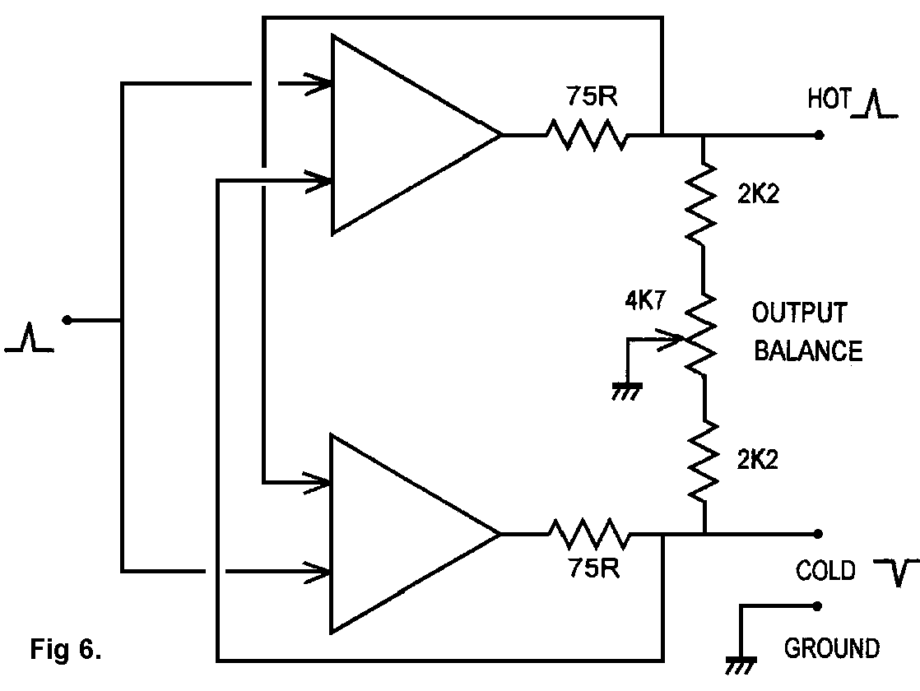

Slide 37
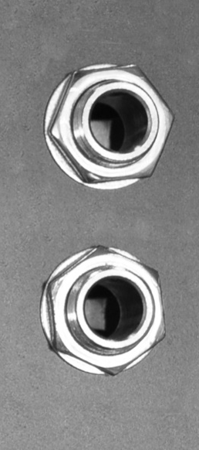
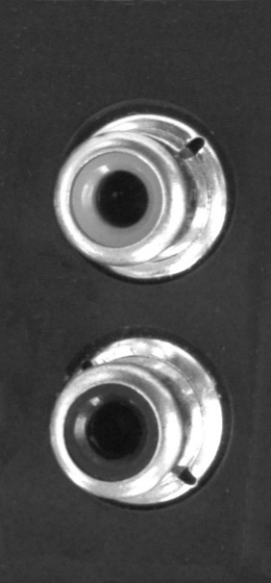
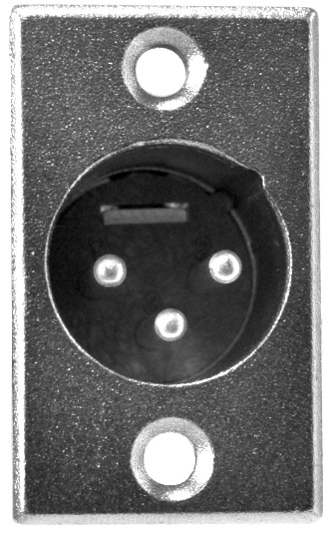
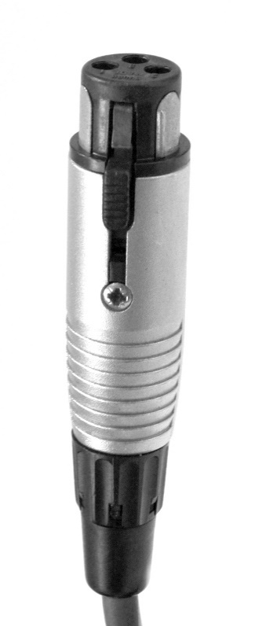
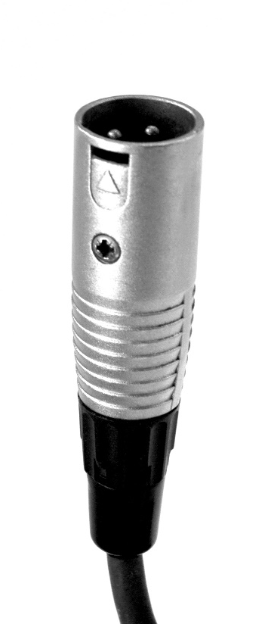
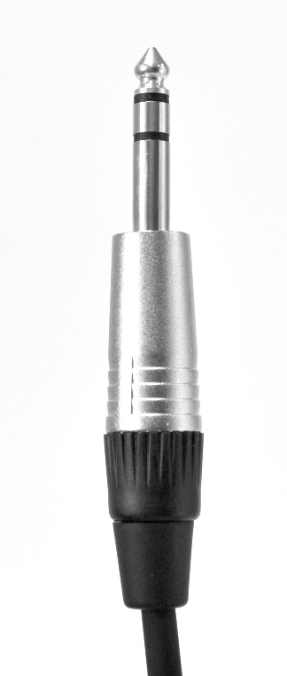
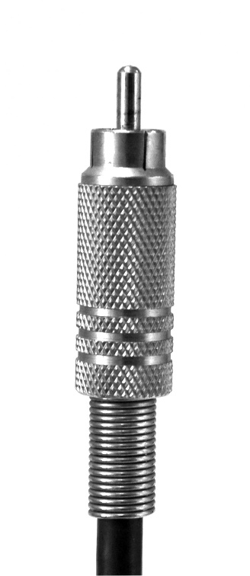
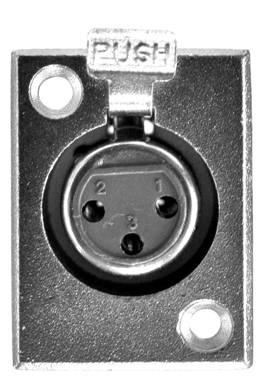
Konektori u audiotehnici

Slide 38
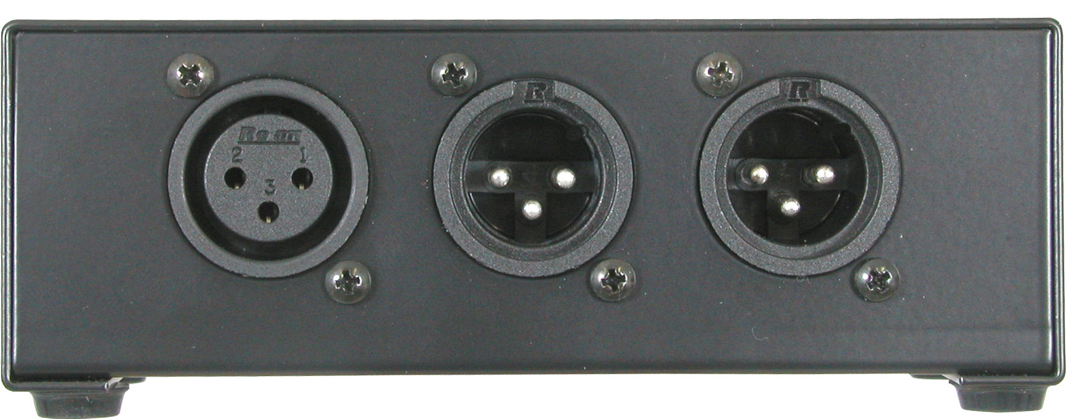

Slide 39
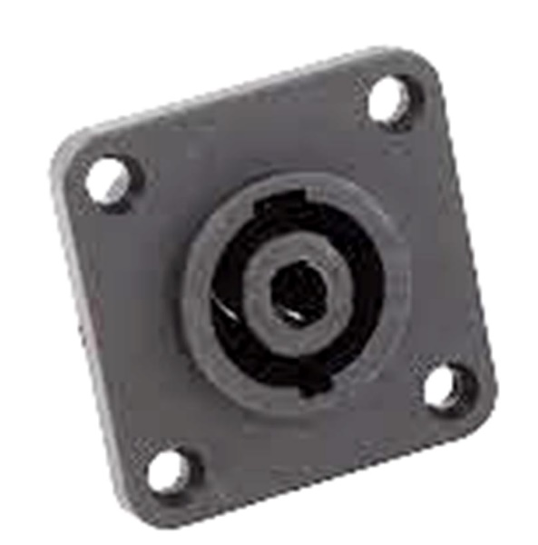
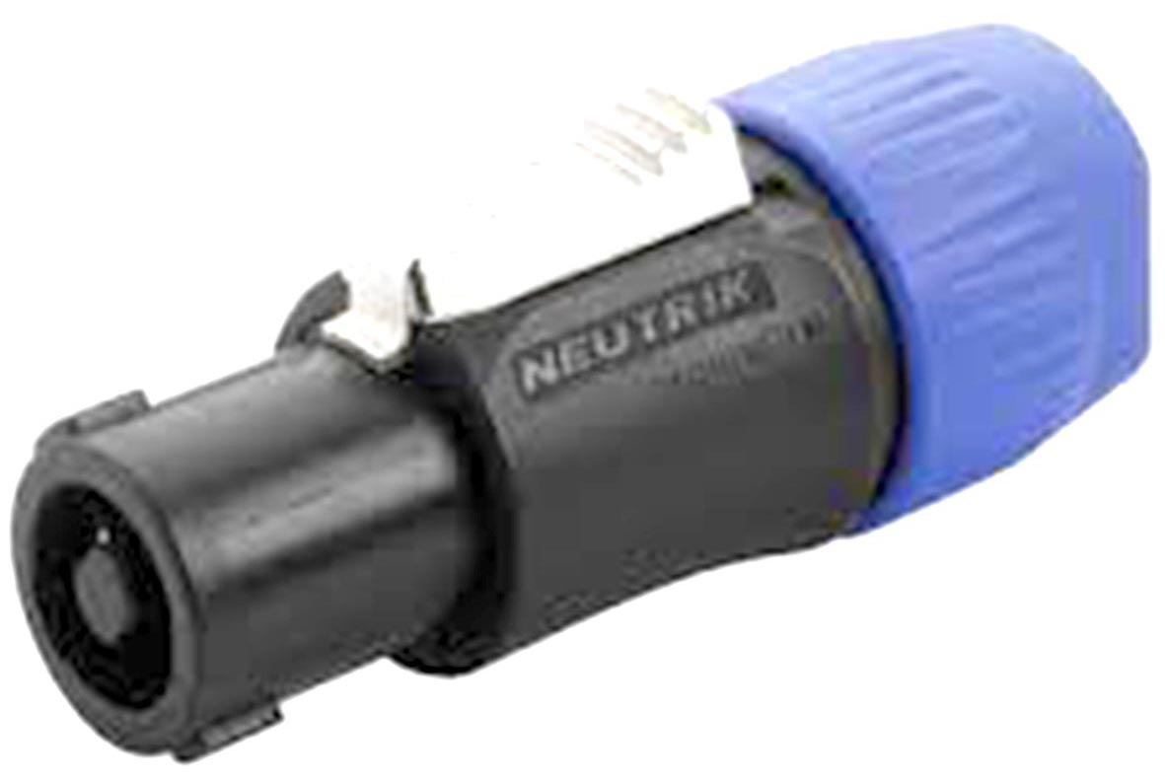

Slide 40
Tema 12
POVEZIVANJE AUDIO UREĐAJA

